Slide 1
DataCo SMART SUPPLY CHAIN FOR BIG DATA ANALYSIS
Big Data

Slide 2

Kelompok 3
Kausar Rusrijal
Riski Muharram
Egi Disa Habibi
Mindarina
Vikri Darwis
Salsabila Widya

Slide 3
Data Understanding
Pada tahap ini dilakukan preview schema dan tipe data pada 3 dataset yang berbeda.
Pengumpulan dataset berasal dari DataCo Smart Supply Chain for Big Data Analysis.
Data set mencakup informasi tentang :
ORDER : Informasi tentang pesanan, termasuk kuantitas item dan produk yang dipesan
SALES : informasi tentang costumer yang mungkin mencakup pelanggan atau tenaga penjualan
PRODUK : informasi tentang barang, kuantitas perbarang
Jika proses ini selesai hingga scema dan tipe dari dataset sudah sesuai, untuk Langkah selanjutnya kita lakukan pembersihan data atau cleaning data
Notes:
Jika proses ini selesai hingga scema dan tipe dari dataset sudah sesuai, untuk Langkah selanjutnya kita lakukan pembersihan data atau cleaning data

Slide 4
Analisis Data
Pada tahap ini, kita akan lakukan analisis data dengan memunculkan beberapa pertanyaan yang akan memudahkan dalam menganalisis data pada Langkah selanjutnya
321k
288k
189k

Slide 5
Questions?
Bagaimana trend penjualan berdasarkan negara?
Bagaimana dengan ratio profit item terbanyak?
Bagaimana dengan metode pembayaran Terbanyak?
Bagaimana dengan kuantitas item pesanan terbanyak?
Bagaiaman dengan tingkat penjualan terbanyak dalam setahun berdasarkan categori?
Bagaimana dengan top 10 produk yang terjual?

Slide 6
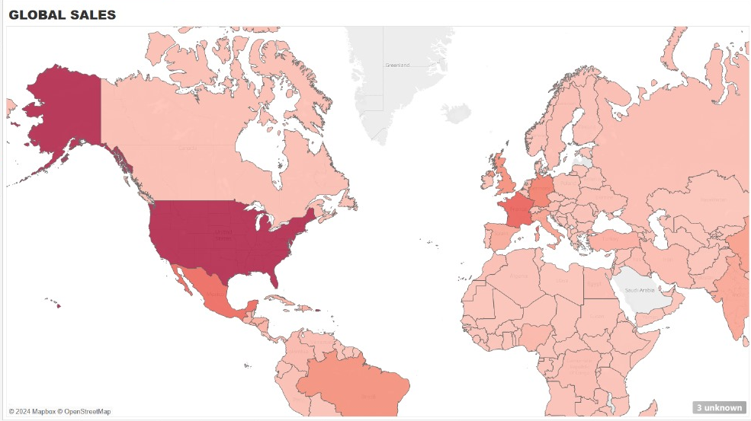
Penjualan di berbagi negara
Dari gambar berikut, dapat di lihat berdasarkan warna yang lebih pekat atau merah menunjukkan nilai penjualan yang tinggi, dan warna yang pudar menunjukkan nilai penjualan yang lebih rendah, di sini nilai penjualan yang tinggi terdapat di daerah amerika serikat dengan nilai 4,879,668 dan daerah dengan nilai penjualan yang rendah terdapat di daerah Serbia dengan nilai 120, dan untuk daerah kita indonesi memiliki nilai penjualan sebanyak 847,606.

Slide 7
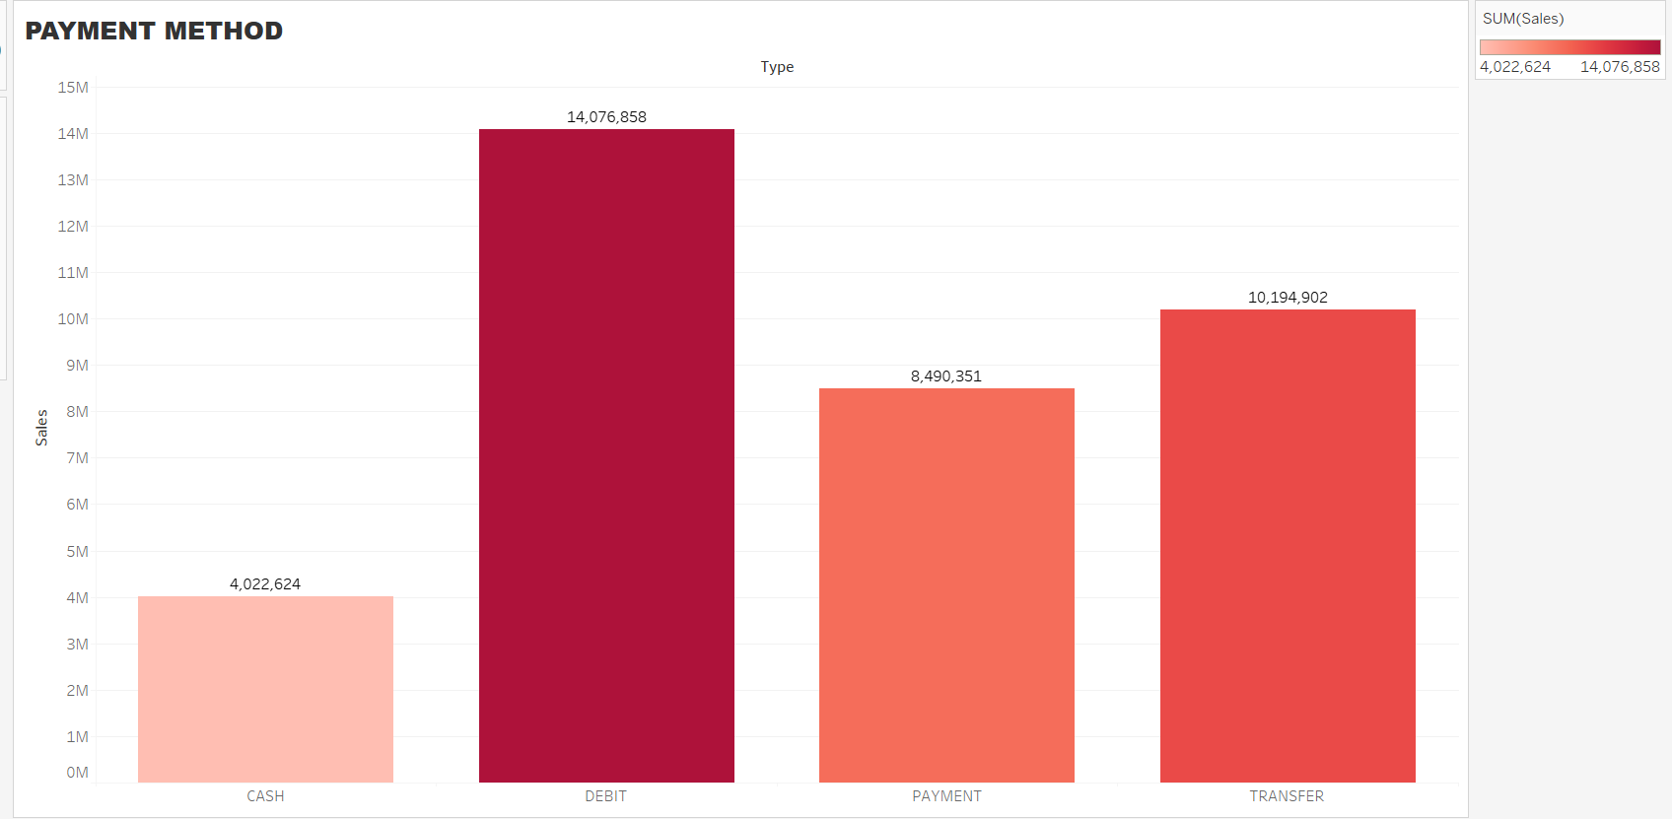
Jenis pembayaran
Dari tampilan di samping bahwa jenis pembayaran yang paling sering di gunakan adalah jenis debit dengan nilai 14,076,858 dan dari gambar ini juga terlihat bahwa cash adalah metode pembayaran yang paling jarang di gunakan dengan nilai 4,022,624

Slide 8
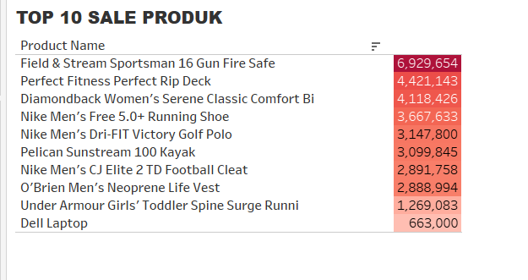
Penjualan produk terbanyak
Dari tampilan di samping menunjukkan bahwa produk paling laris adalah jenis produk dengan nilai 6,929,654 yaitu produk dengan nama “field & sportsman 16 gun fire safe” dan pada peringkat 10 ada Dell laptop dengan nilai 663.000

Slide 9
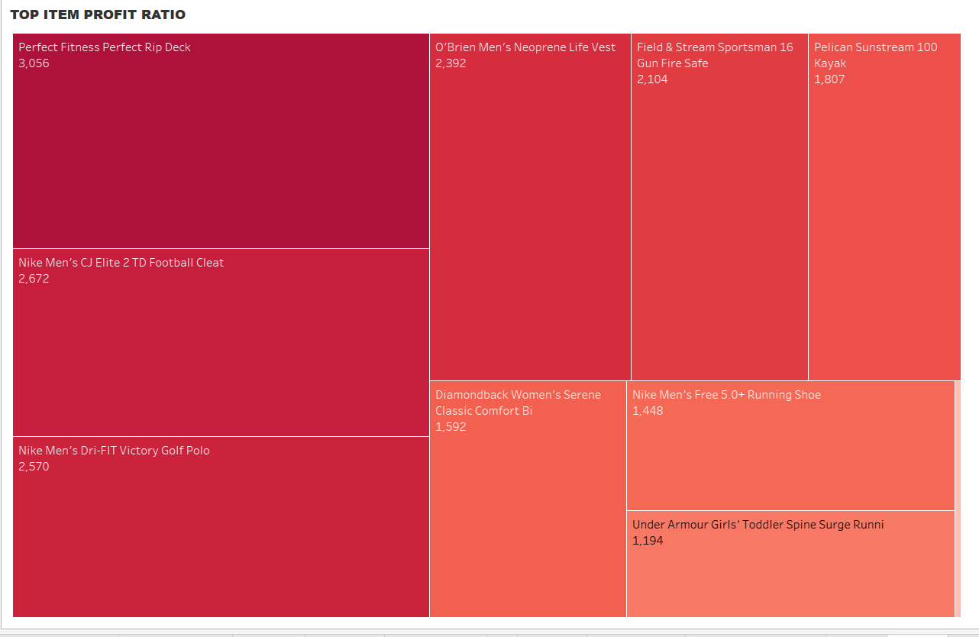
Top item profit rasio
Dari tampilan di samping kita dapat melihat rasio keuntungan pada produk item, pada peringkat tertinggi ada “Perfect Fitnes Perfect Rip Deck” dengan nilai rasio keuntungan nya 3,056 lalu di bawah nya di ikuti denga produk nike, dan di urutan terakhir ada “Laptop Dell” dengan nilai profit rasio nya 52 sebagai penutup dari Top 10 item Profit Rasio.

Slide 10
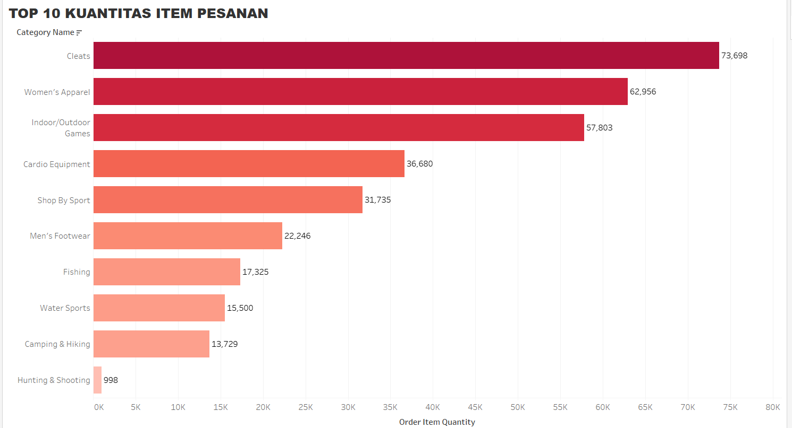
Top 10 Kuantitas Item Pesanan
Dilihat dari gambar dapat di simpulkan bahwa jenis barang dengan kuantitas item pesanan tertinggi adalah pada category “cleats” dengan tingkat nilai 73,698, lalu ada juga categori “Hunting & Shooting” dengan nilai 998
Notes:
Karena bisa di lihat dari untuk cleats adalah kategori sepatu yang mengarah ke septu bola, dapat di simpulkan bahwa nilai tinggi ini berasal dari para penggemar sepak bola yang ada di dunia yang mencapai 4 miliar penggemar, sedangkan untuk hunting & shooting ini penggemar nya hanya Sebagian dan tidak terlalu banyak

Slide 11
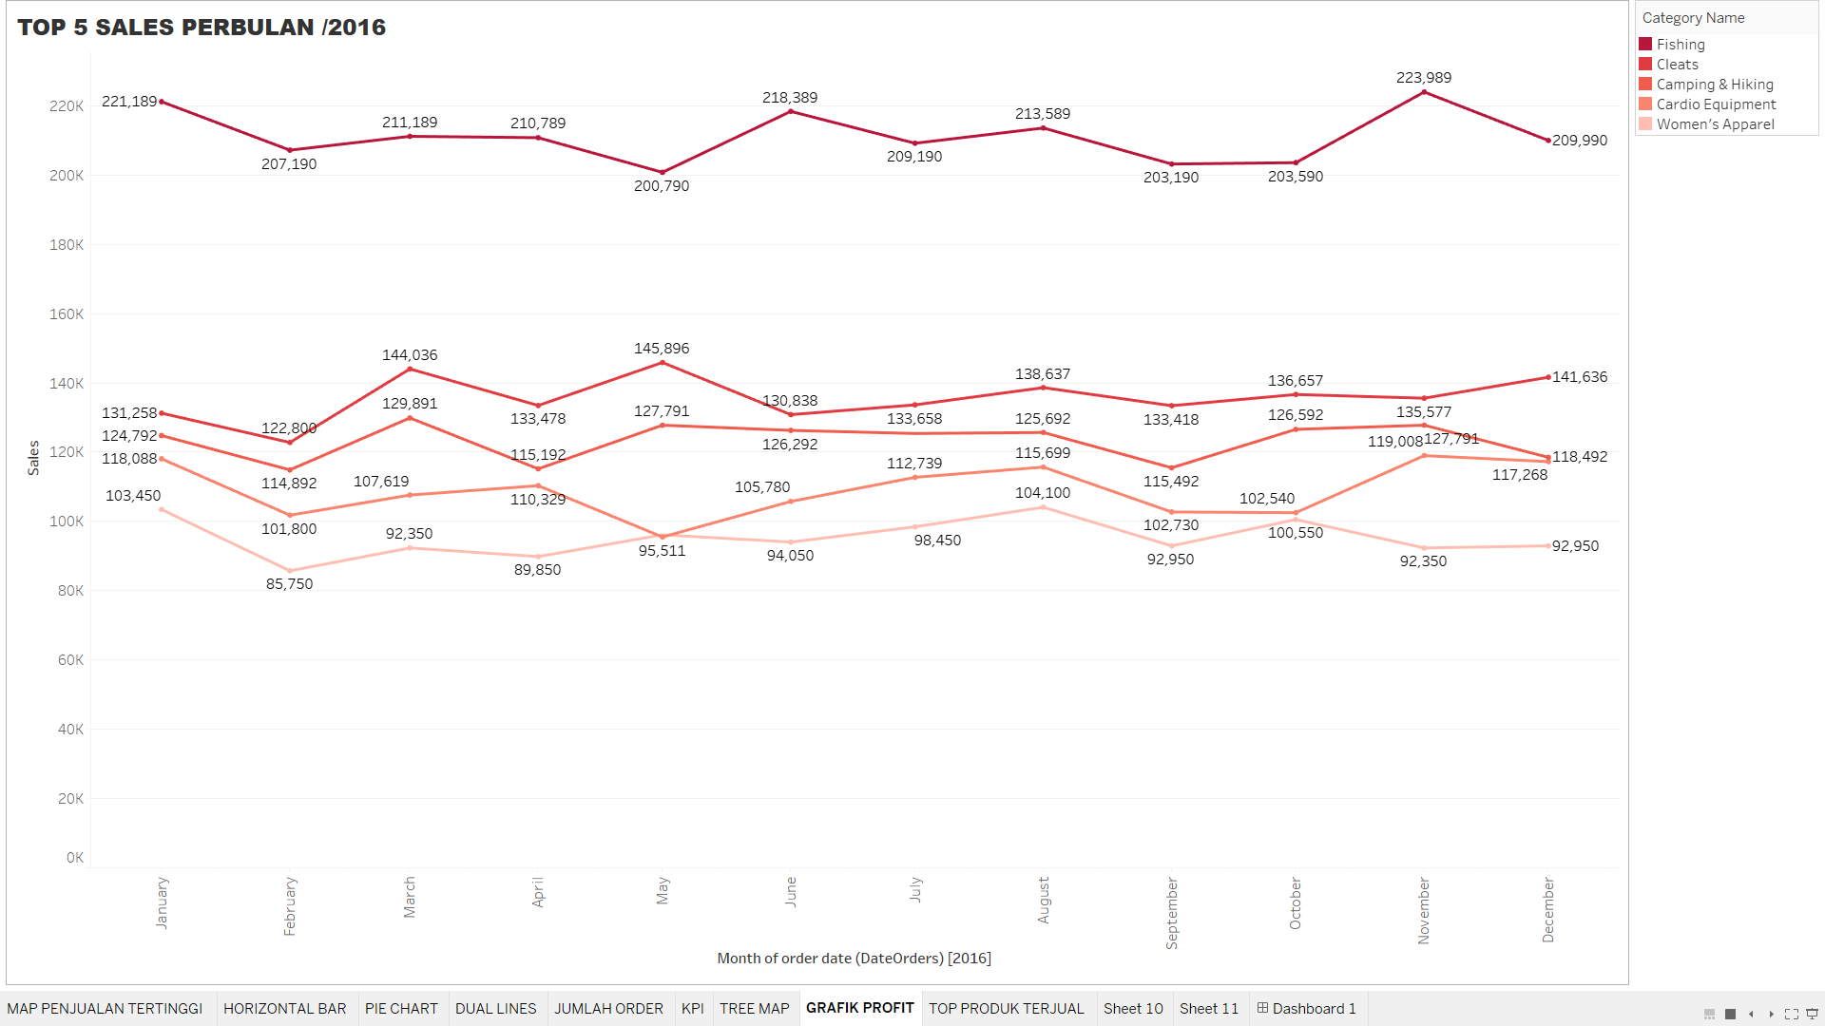
Penjualan produk terbanyak
Dari grafik ini dapat di lihat 5 tingkat penjualan tertinggi dalam setahun 2016) , di perangkat pertama ada produk dari category fishing dengan rata-rata nilai penjualan perbulan ada pada nilai 210,000±, dan peringkat paling bawah ada pada kategori “Women’s Apparel” dengan rata-rata penjualan nya dapat di bilang mencapai 92.000± perbulan

Slide 12
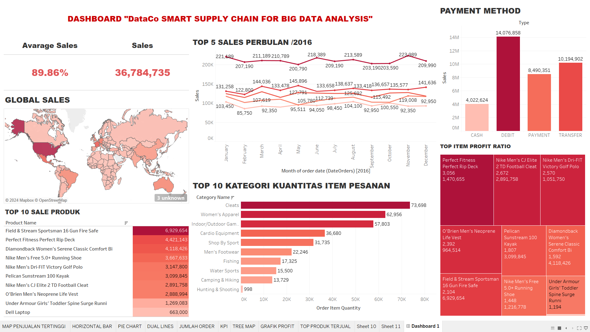

Slide 13
kesimpulan
Visualisasi Penjualan: Dari gambar, Warna yang lebih gelap atau merah menunjukkan nilai penjualan yang tinggi, sedangkan warna yang lebih pudar menunjukkan nilai penjualan yang rendah.
Amerika Serikat Memiliki nilai penjualan tertinggi dengan jumlah 4.879.668 sedangkan nilai penjualan terendah ada pada wilayah Serbia dengan jumlah 120
Metode Pembayaran yang sering digunakan adalah Debit sedangkan yang jarang digunakan yaitu cash
Produk dan Kategori: Produk dan kategori tertentu memiliki penjualan dan rasio profit yang signifikan.
dengan adanya dashboard ini kita dapat dengan mudah menganalisis jumlah keuntungan, penjualan, payment yang digunakan dari setiap negara
Notes:
Jika proses ini selesai hingga scema dan tipe dari dataset sudah sesuai, untuk Langkah selanjutnya kita lakukan pembersihan data atau cleaning data

Slide 14
Daftar Pustaka
Link Dashbord :
TA_BI | Tableau Public
Link Dataset in Kaggle:
DataCo SMART SUPPLY CHAIN FOR BIG DATA ANALYSIS (kaggle.com)
Notes:
Jika proses ini selesai hingga scema dan tipe dari dataset sudah sesuai, untuk Langkah selanjutnya kita lakukan pembersihan data atau cleaning data

Slide 15
Terima Kasih!

